Slide 1


SEGURO DENTAL

Slide 2



Seguro Colectivo Dental
Se contrata en forma Colectiva por el Bienestar o institución.
El valor de la prima es por cada titular sin importar el nº de cargas.
No tiene deducible.
No tiene carencias.
Requiere de un formulario especial para efectuar el cobro. Al igual que el formulario de salud, éste debe ser completado por el dentista.

Slide 3
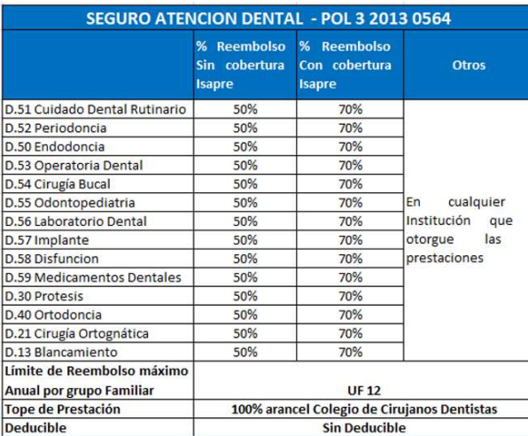
Cuadro de Beneficios Dental

Slide 4

Seguro Colectivo Dental
Datos a completar por el Odontólogo
Prestación.
Nº de la (s) pieza (s) a tratar.
Fecha de Atención.
Valor Unitario.
Valor Total.
Total Presupuesto.
Tratamientos Prolongados: tipo de aparatos, fecha de instalación, fecha de primer control, duración total aproximado, valores clínicos, aparatos, controles mensuales, firma y timbre del odontólogo.

Slide 5
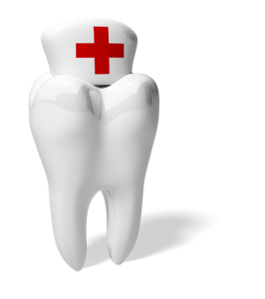

Seguro Dental
Cubre al titular y sus cargas legales.
Cobertura por grupo familiar de 12 UF Anual.
Sin Deducibles
Valor de la Prima IVA incluido:
0,4750 UF

Slide 6
Fin

